Slide 1

Azure Spring Cloud
Aceleração Global Dev #6

Slide 2











FAMÍLIA
CONTRA BAIXO
MUAY THAI
JIU-JITSU
Rodrigo Tavares
Gerente de Arquitetura Avanade
linkedin.com/in/rgtavares
Mais de 20 anos de experiência;
Especialista Java;
Líder técnico atuando em ambientes complexos de alto risco e alta disponibilidade;
Gerenciamento de projetos utilizando diversos frameworks SCRUM, COBIT, ITIL, PMBOK;
Certified Java Programmer;
Certified Scrum Master.
youtube.com/ExpertosTech

Slide 3
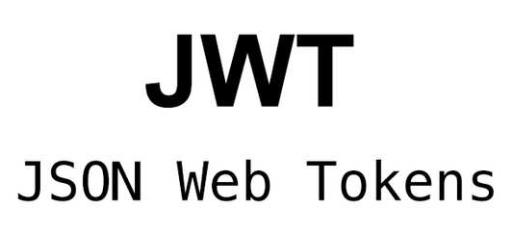
Autenticação com Spring Boot
Para manter a segurança das suas APIs, uma das formas mais comuns de autenticação com Spring Boot é o JWT, que permite a geração de uma chave, que chamamos de Token, que ao ser gerado será utilizado nas demais APIs por um determinado tempo.

Slide 4

Auth0 – Implementação JWT
Auth0 implementa as regras para geração do token JWT de maneira fácil e simples.
O componente possui a implementação de diversos algoritmos para simplificar e geração e leitura do token.
<dependency> <groupId>com.auth0</groupId> <artifactId>java-jwt</artifactId> <version>3.13.0</version> </dependency>

Slide 5
Vamos ver o código....

Slide 6


Spring Boot + Azure Security Center
Quando incluímos as dependências do Azure, ele passa a gerenciar a segurança da aplicação, sendo necessário apenas a inclusão de algumas anotações, chaves do Azure e pronto, sua aplicação já está sendo validada

Slide 7
Vamos ver o código de novo....

Slide 8
Na prática, o que isso significa?
Aplicação tradicional
-
X
Acesso do Usuário
Contas a pagar
Contas a receber
Controle de crédito
Controle de estoque
Venda
Devolução
Relatórios
Banco de dados

Slide 9
Acesso do Usuário
Na prática, o que isso significa?
Contas a receber
Utilizando micro serviços
-
X
Controle de crédito
Controle de estoque
Contas a pagar
Venda
Devolução
Relatórios

Slide 10
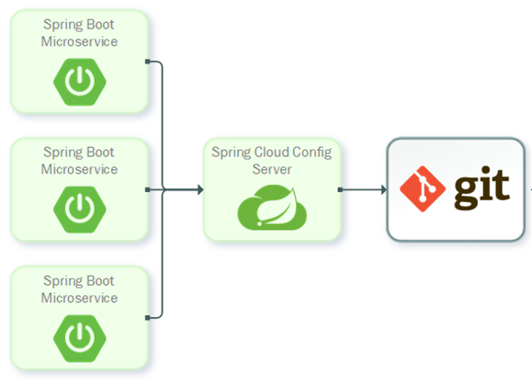

Configuration Server
Centralizando as configurações
Por padrão as configurações do Spring são feitas em um arquivo. O Configuration Server é um recurso para que as configurações sejam armazenadas em um repositório Git e possam ser alteradas sem parar seus micro serviços.
https://spring.io/guides/gs/centralized-configuration/

Slide 11
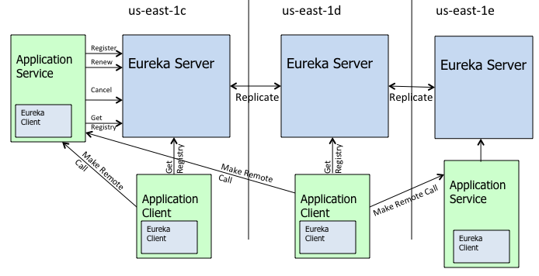
Processamento Distribuído
Necessário fazer um balanceamento de carga
Uma das soluções é a utilização do Eureka Server, criado pela Netflix para fazer a distribuição dos seus serviços por região e o gerenciamento de tráfego e carga.

Slide 12
Referências
Sprint Initializer
https://start.spring.io
Implementing JWT Authentication on Spring Boot APIs
https://auth0.com/blog/implementing-jwt-authentication-on-spring-boot
Azure Spring Boot client library for Java
https://docs.microsoft.com/en-us/java/api/overview/azure/spring-boot-readme
Repositório Azure JDK for Java
https://github.com/Azure/azure-sdk-for-java
Tutorial: Secure a Java web app using the Spring Boot Starter for Azure Active Directory
https://docs.microsoft.com/en-us/azure/developer/java/spring-framework/configure-spring-boot-starter-java-app-with-azure-active-directory

Slide 13
Referências
Install Azure CLI on Windows
https://docs.microsoft.com/en-us/cli/azure/install-azure-cli-windows?tabs=azure-cli
Quickstart: Deploy your first Azure Spring Cloud application
https://docs.microsoft.com/en-us/azure/spring-cloud/spring-cloud-quickstart?tabs=Azure-CLI&pivots=programming-language-java
API Management documentation
https://docs.microsoft.com/en-us/azure/api-management/

Slide 14
Referências
https://github.com/morenoh149/postgresDBSamples/tree/master/chinook-1.4
https://www.enterprisedb.com/downloads/postgres-postgresql-downloads
https://www.dbvis.com/download/11.0

Slide 15



“Nós costumamos valorizar o resultado e não custo.”
Leandro Karnal

Slide 16
Aceleração Global Dev #6
Obrigado!
Azure Spring Cloud

